Slide 1
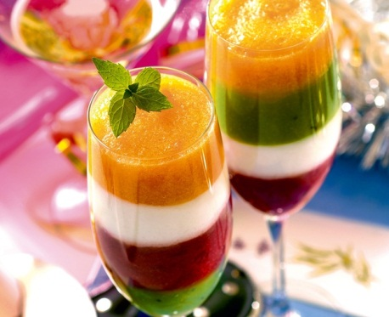
Desery z owoców

Slide 2
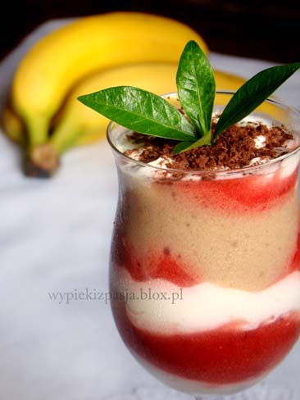
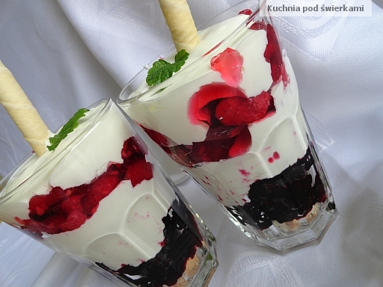
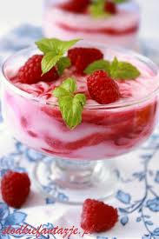
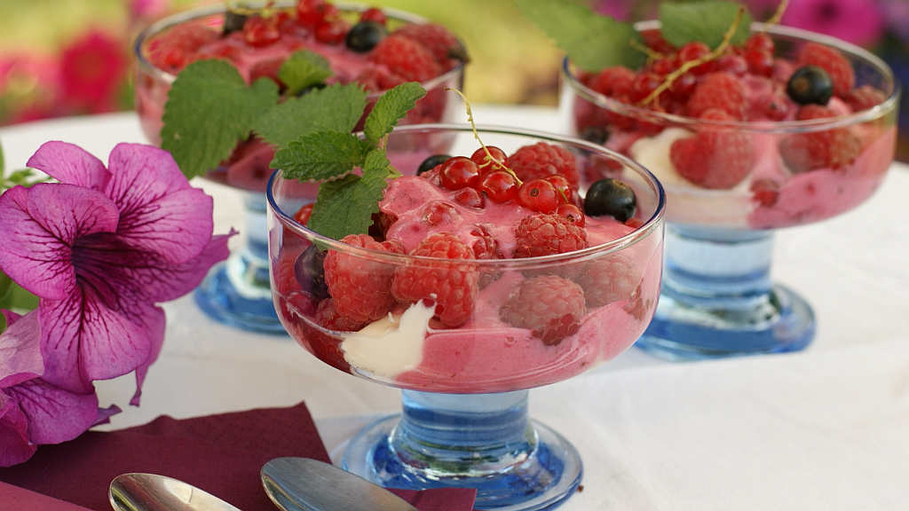
Różne desery z owoców

Slide 3
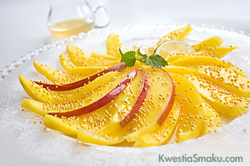
Mango w likierze Cointreau
Składniki:
1 dojrzałe mango
75ml.likieru cointreau
1 czubata łyżeczka brązowego cukru
Wykonanie:
Mango kroje w ćwiartki, wrzucam do gotującego się likieru , gotuje pod przykryciem ok. 7 min. Wyjmuje na talerz
-w likierze rozpuszczam cukier, polewam nim mango

Slide 4
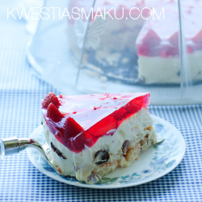
Sernik Poezja
Składniki:
• 1 paczka biszkoptów
• około 1/2 szklanki dowolnych bakalii: rodzynki, posiekane suszone śliwki, orzechy, figi (polecam pół na pół rodzynki i koniecznie suszone śliwki)
• 2 galaretki (truskawkowe lub inne, o smaku użytych owoców)
Masa:
• 1,5 l pełnego mleka (3,2%)
• 1 opakowanie cukru waniliowego
• 1/2 l gęstej śmietany 18%
• 5 dużych jaj
• 30 dag masła
• 3/4 szklanki cukru pudru

Slide 5
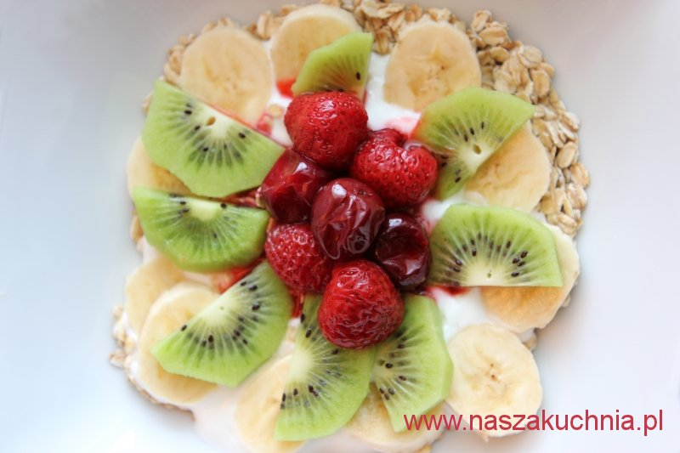
Owocowe śniadanie
1 mały, gęsty jogurt naturalny,
8 łyżek płatków owsianych,
1/2 dużego banana,
1 kiwi,
2 łyżki truskawek i wiśni (świeże, z kompotu, konfitury lub rozmrożone),
cukier puder (opcjonalnie)
Do miseczki wsypujemy płatki owsiane (można je wcześniej delikatnie podprażyć na suchej patelni) i nakładamy jogurt. Dodajemy pokrojonego banana, kiwi i całe truskawki i wiśnie. Ci którzy wolą słodsze śniadania można posypać wszystko cukrem pudrem lub dodać pokruszone ciastko owsiane (wolę tą drugą opcję :)).

Slide 6
Lody z owocami
Lody to jeden z najbardziej ulubionych deserów na lato zarówno wśród dzieci jak i dorosłych. Kupując lody w większym, zbiorczym opakowaniu warto zadbać o estetyczne i pomysłowe podanie. Najczęściej spotykamy się z podawaniem lodów w pucharkach z dodatkiem owoców, smakowych polew i posypek. Dobrym rozwiązaniem są też kawałki czekolady i wafelki, szczególnie do lodów czekoladowych, waniliowych czy śmietankowych

Slide 7
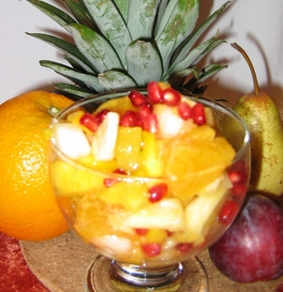
Deser sałatka owocowa
Składniki
mango
granat
brzoskwinie z puszki
gruszki
pomarańcza
ananas świeży
jabłka
Banan
Sposób przyrządzenia
Mango obrać ze skóry odciąć od pestki i pokroić w kostkę.
Granat obrać i wyłuskać, nasionka czerwone łezki.
Brzoskwinie z puszki pokroić w kostkę.
Gruszki obrać i pokroić w kostkę.
Pomarańczę obrać poodcinać białe włókna i pokroić każdą cząstkę na cztery pięć kawałków.
Ananas odciąć liście, następnie obrać skórę, pokroić na plastry i wyciąć środek, pokroić w cząstki każdy krążek.
Banana obrać ze skórki i na plasterki pociąć.
Jabłko obrać i pokroić w kostkę.
Wszystkie owoce wymieszać w dużej misce, można dolać trochę syropu z brzoskwiń.
Jeśli ktoś lubi ubić śmietanę kremówkę i pacnąć trochę do pucharku na mieszankę owocową.
Zgłoś ten przepis

Slide 8
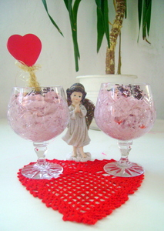
Krem truskawkowy
Składniki
-35 dag mrożonych truskawek
-1 łyżeczka cynamonu
-1 szklanka śmietany kremówki
-3 łyżki cukru pudru
-4 łyżeczki żelatyny w proszku
-6 łyżek wody
Sposób przyrządzenia
Truskawki rozmrozić,osączyć z nadmiaru wody i przełożyć do miski. Dodać cynamon i dokładnie ugnieść lub zmiksować. Śmietanę kremówkę ubić z cukrem pudrem na sztywno.
Żelatynę wymieszać z wodą i rozpuścić na parze. Odstawić do ostudzenia ,czas od czasu zamieszać,żeby żelatyna nie zaczęła się nierównomiernie ścinać.
Wystudzoną żelatynę wlać do truskawek delikatnie wymieszać. Gdy mus zacznie gęstnieć dodać ubitą kremówkę. Rozłożyć krem do pucharków i postawić do lodówki.

Slide 9
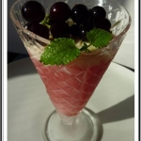
Sorbet z arbuza z kremem i winogronami
mały arbuz
1 łyżka cukru
400 ml skondensowanego mleka słodzonego
sok i skórka starta z cytryny
winogrona
Z arbuza usunąć pestki, zmiksować, wymieszać z cukrem. Przelać do 1/3 wysokości pucharków. Schłodzić 2 h w zamrażalniku.
Mleko skondensowane wymieszać z sokiem i skórką cytrynową. Chwilę ubić, wylać na sorbet z arbuza.
Schłodzić około 4 h.
Przed podaniem obłożyć owocami.

Slide 10
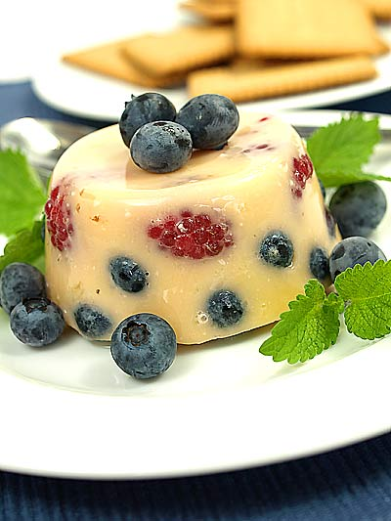
Delikatna galaretka jogurtowa z owocami
SKŁADNIKI
2 szklanki jogurtu (najlepiej domowego wyrobu)
1/2 kg owoców jagodowych (jagody, maliny, borówki, jeżyny, truskawki, poziomki)
2 galaretki w proszku w Twoim ulubionym smaku
listki melisy do dekoracji
Galaretki rozpuść w 2 szklankach wrzącej wody, odstaw do całkowitego wystudzenia.
Owoce przebierz, jeśli trzeba opłucz i odsącz. Duże truskawki pokrój na ćwiartki.
Zimną galaretkę wymieszaj dokładnie z jogurtem.
Owoce przełóż do miseczek, zalej galaretkę i wstaw do lodówki do całkowitego stężenia.
Podawaj udekorowane listkami melisy.
Deser możesz wzbogacić porcją bitej śmietany.

Slide 11
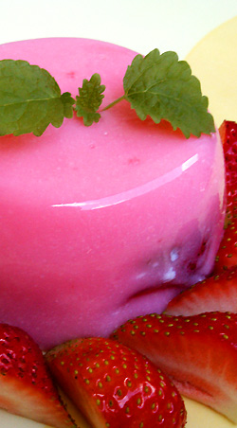
Galaretka jogurtowa z truskawkami
SKŁADNIKI
3 spore garście truskawek
2 szklanki naturalnego jogurtu
2 opakowania galaretki truskawkowej
listki mięty lub melisy do dekoracji
Galaretki rozpuszczam w półtorej szklanki wrzącej wody. Odstawiam w chłodne miejsce - kiedy zacznie tężeć (niestety, trzeba często sprawdzać) i będzie mniej więcej gęstości dobrej śmietany, mieszam ją z zimnym jogurtem.
Truskawki szybko myję pod bieżącą wodą, odstawiam aby odciekły, następnie usuwam szypułki i kroję każdą truskawkę na połówki.
W małych foremkach układam kawałki truskawek.
Truskawki zalewam galaretką zmiksowaną z jogurtem i wstawiam do lodówki. Kiedy galaretka stężeje, naczynie wstawiam na kilka chwil do gorącej wody i wyjmuję deser na talarze, dekoruję kawałkami truskawek i listkami mięty.

Slide 12
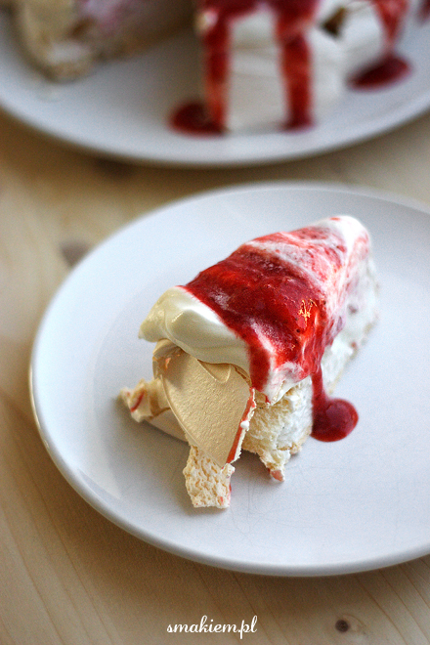
Zimowa Pavlova
SKŁADNIKI
3 białka (w temperaturze pokojowej)
150g cukru pudru
mała szczypta soli
pół łyżeczki soku z cytryny
ziarenka z 1 laski wanilii
300ml śmietanki do ubijania
ok. 300g mrożonych truskawek
4-5 łyżeczek cukru pudru (część do śmietanki, część do truskawek – do smaku)
Białka umieścić w czystej i suchej misce (nie powinno być śladu tłuszczu); można ją także przed rozpoczęciem pracy przetrzeć połówką cytryny. Do białek dodać szczyptę soli, sok z cytryny i ubić je na półsztywno, na coraz większych obrotach. Dalej ubijając dodawać cukier puder: stopniowo, po łyżce. Ubijać, aż piana będzie lśniąca i sztywna (czyli wytrzyma próbę odwrócenia górą do dołu; ja wolę jednak nabrać nieco piany na trzepak i jego odwrócić; jeżeli kosmyk zachowuje kształt w różnych pozycjach, piana ubita jest na sztywno). Miksując dalej sprawdzać strukturę piany, rozcierając jej odrobinę pomiędzy opuszkami palców: nie powinny być wyczuwalne grudki ani „piasek”; powinna być jak najgładsza. Nie należy jednak ubijać białek zbyt długo, bo „podejdą wodą”. Ja po ubiciu pracuję mikserem już nie dłużej niż minuta – dwie.

Slide 13
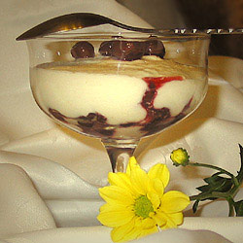
Deser jabłkowo-serowy.
1. Jabłka obieramy, kroimy na ćwiartki, wrzucamy do rondelka, dolewamy trochę wody i dusimy do czasu, aż się rozgotują i zrobią gęste. Odstawiamy do wystudzenia.
2. Serek mascarpone (lub zmielony twaróg) ucieramy, stopniowo dodając cukier puder i cukier waniliowy, a następnie mus z jabłek.
3. Śmietankę ubijamy na sztywno, mieszamy z masą serowo-jabłkową. Żelatynę rozpuszczamy w niewielkiej ilości gorącego mleka lub wody, dodajemy do masy, mieszamy. Należy pamiętać, by różnica temperatur masy i rozpuszczonej żelatyny nie była zbyt wielka.
4. Na dno pucharków układamy warstwę wiśni z konfitury, zalewamy masą serową i wstawiamy do lodówki na kilka godzin. Przed podaniem dekorujemy wiśniami.
SKŁADNIKI
30 dag serka mascarpone lub niekwaśnego twarogu
szklanka śmietany kremówki
cukier waniliowy
3 łyżki cukru pudru
2 łyżeczki żelatyny
1/2 kg jabłek
wiśnie z konfitury

Slide 14
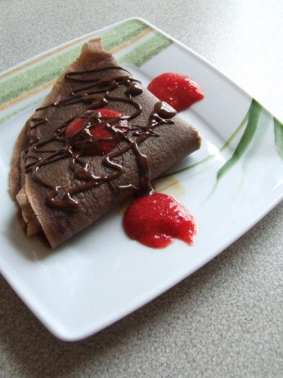
Czekoladowe naleśniki z musem truskawkowym, kiwi i bitą śmietaną
SKŁADNIKI
Ciasto na naleśniki:
- 2 szklanki mleka
- 2 jajka
- 8-9 łyżek stołowych mąki pszennej
- 1/2 szklanki oleju
- 2 łyżki kakao
Mus truskawkowy:
- 1kg truskawek
- 1 galaretka truskawkowa
- 3-4 łyżki cukru pudru
Kiwi i bita śmietana do dekoracji
Naleśniki:
Składniki umieszczamy w misce, mieszamy. Dodajemy mąki według uznania. Ważne żeby konsystencja ciasta była gęstawa! Następnie na dużej patelni rozcieramy ręczniczkiem papierowym kroplę oleju- dzięki temu pierwszy naleśnik nie będzie przywierał do powierzchni. Ilość ciasta wystarcza na usmażenie około 7 naleśników.
Mus truskawkowy:
Galaretkę rozpuszczamy w 3/4 szklanki gorącej wody i odstawiamy do wystygnięcia. Truskawki po umyciu miksujemy w blenderze (tak jak go koktajlu, dzięki temu pozbywamy się niechcianych kawałków). Następnie dodajemy ostudzoną galaretkę, mieszamy. Wlewamy do pojemnika i wkładamy do lodówki na około godzinę. Mus stanie się gęsty, idealny do rozsmarowania na cieście naleśnikowym :)
Kiwi:
Owoce kiwi obieramy i kroimy w "czwórki", układamy na talerzu jako smaczną dekorację! :)
Bita śmietana:
Dwa kartoniki śmietanki 30% mieszamy z 4 łyżkami stołowymi cukru pudru a następnie ubijamy do uzyskania stałej konsystencji.

Slide 15
Wykonali: Jolanta Żak Klaudia Kamińska Edyta Konarska Angelika Okrasa Andrzej Czerwiński

